Slide 1
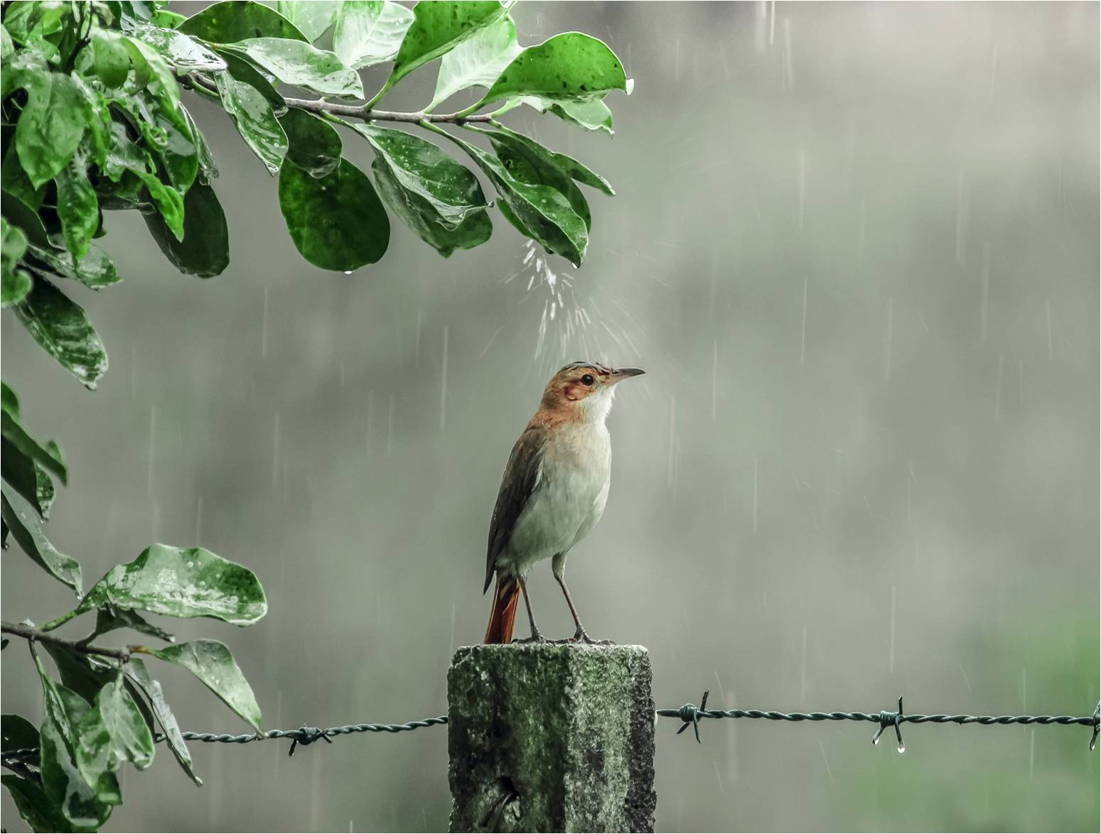
Aprendi com meu pai!

Slide 2

aprendi que as boas amizades são as que devemos cultivar.

Slide 3

Que nos respeitando primeiro é que
vamos conseguir respeitar o próximo.

Slide 4
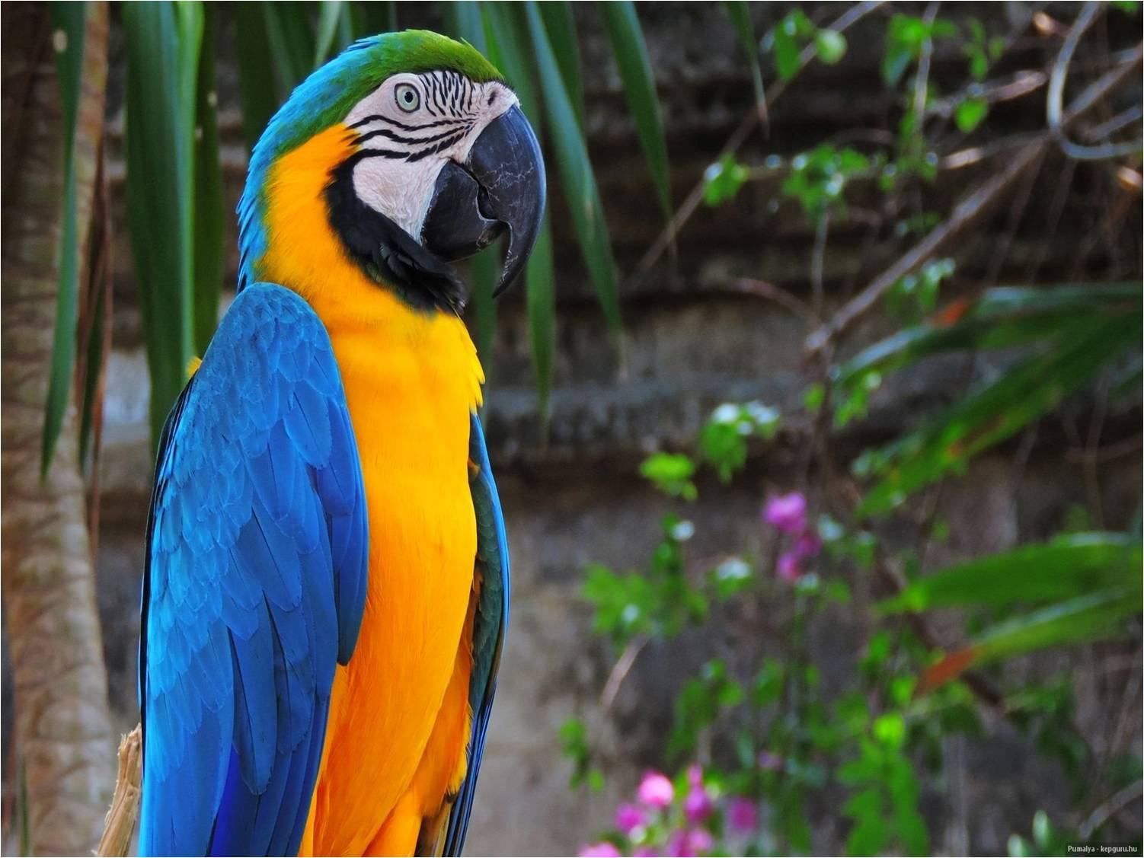
Que não se deve tomar o que é alheio.

Slide 5
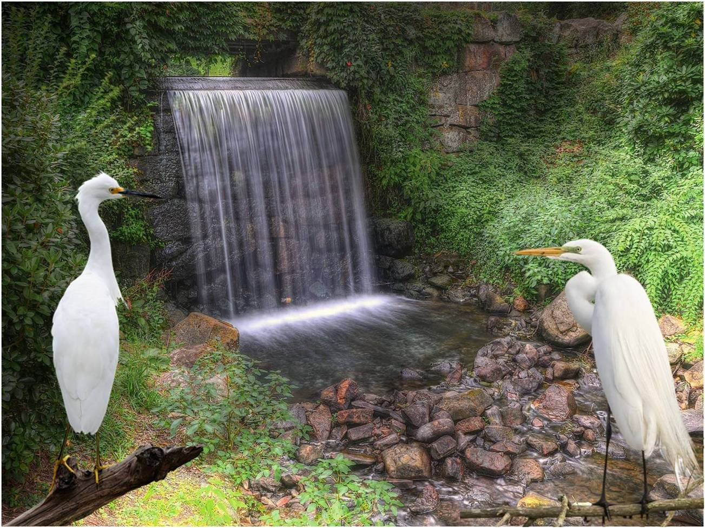
Que o caráter quando é bem formado nada
e nem ninguém consegue modificá-lo.

Slide 6
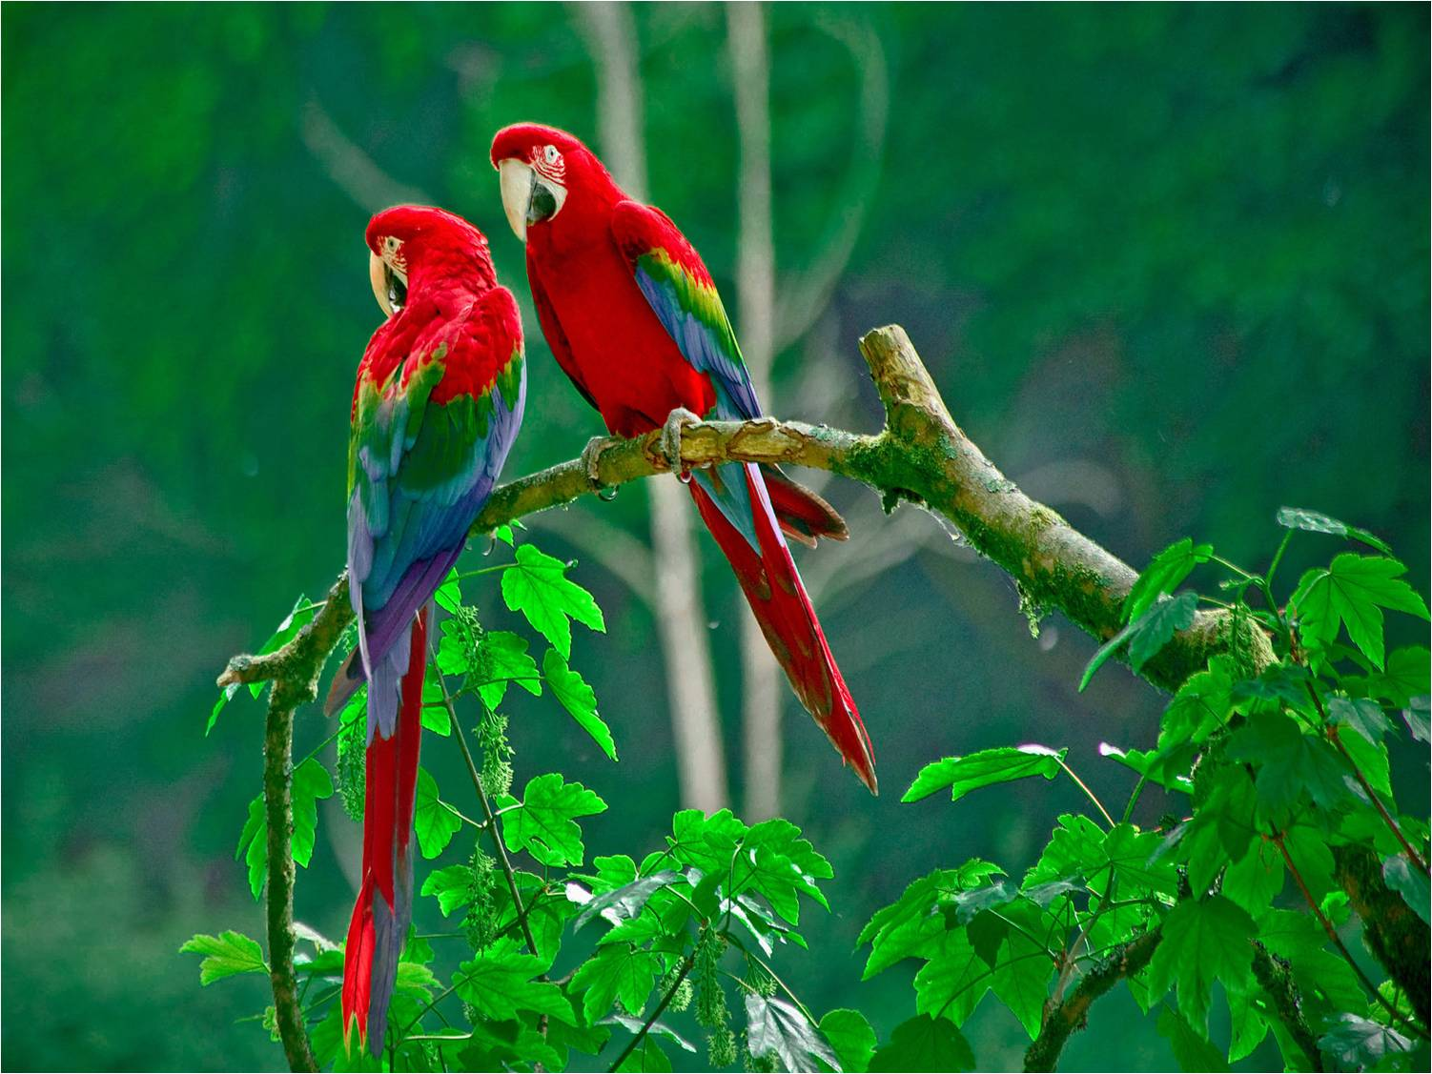
Que um casamento deve ser para sempre, e que a pessoa certa é aquela que respeita os pais, que ama a família e gosta do trabalho.

Slide 7
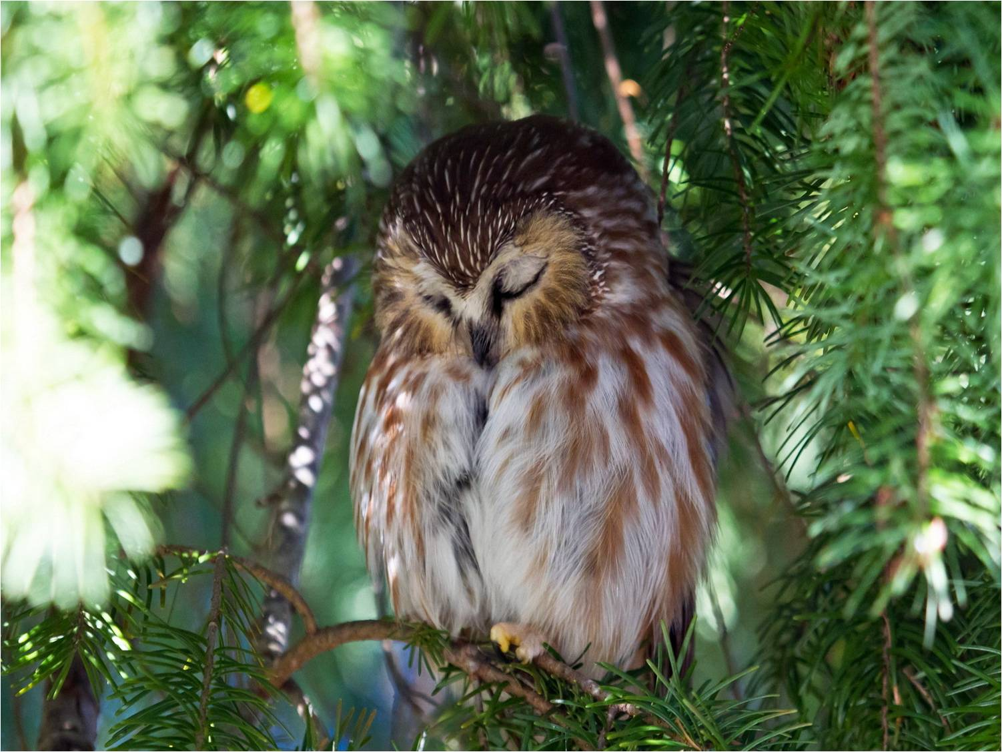
Que Deus está acima de tudo e de todos e que sem Ele não temos nada e não somos nada.

Slide 8
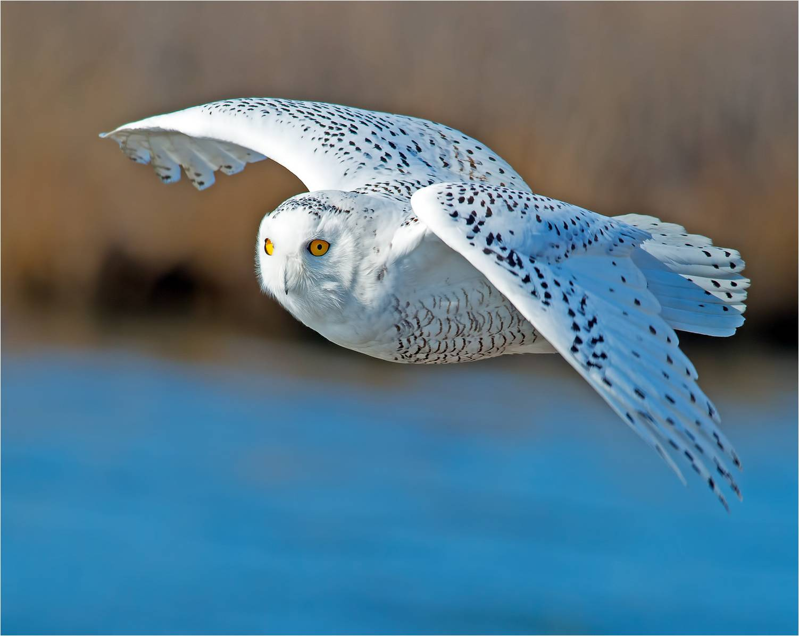
aprendi que nada é mais lindo do que o sorriso de uma criança.

Slide 9
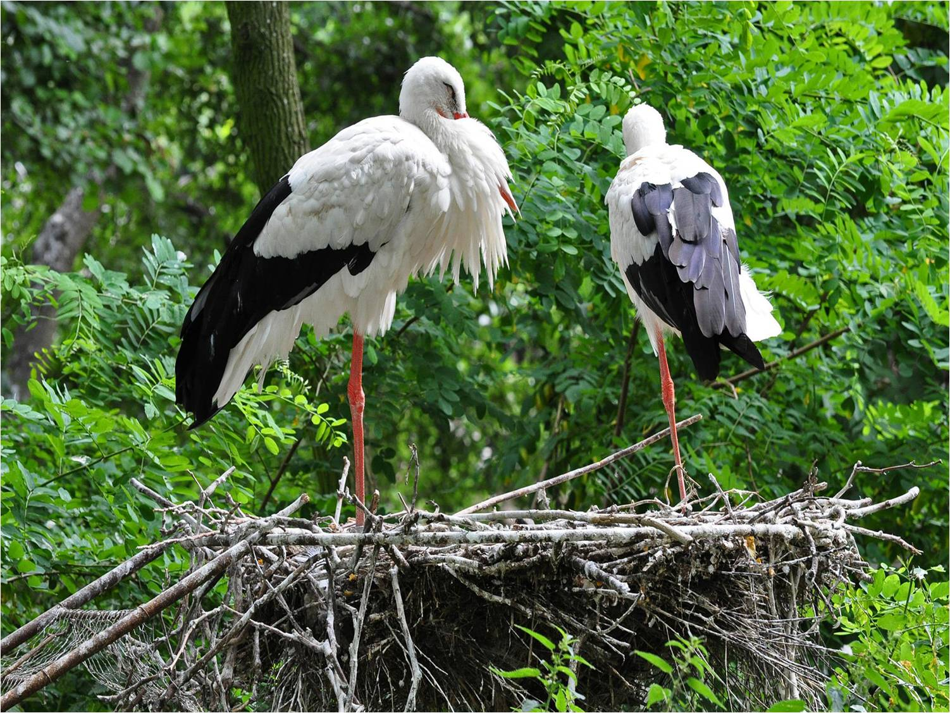
Que nada é mais forte do que amor de mãe.

Slide 10

Que tudo o que se planta colhe, mais cedo ou mais Tarde.

Slide 11
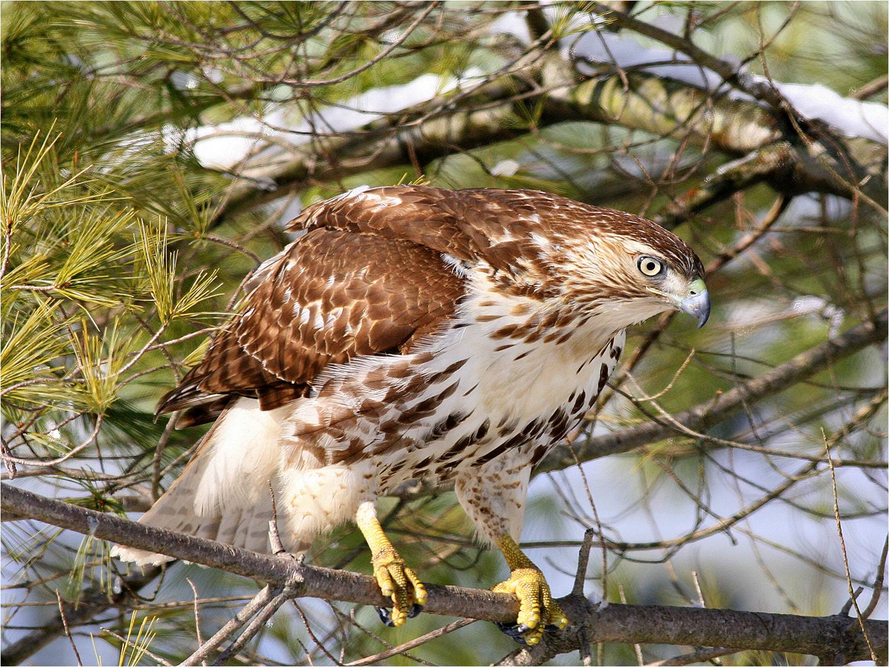
Que dessa vida só levamos o bem e a bondade que praticamos.

Slide 12
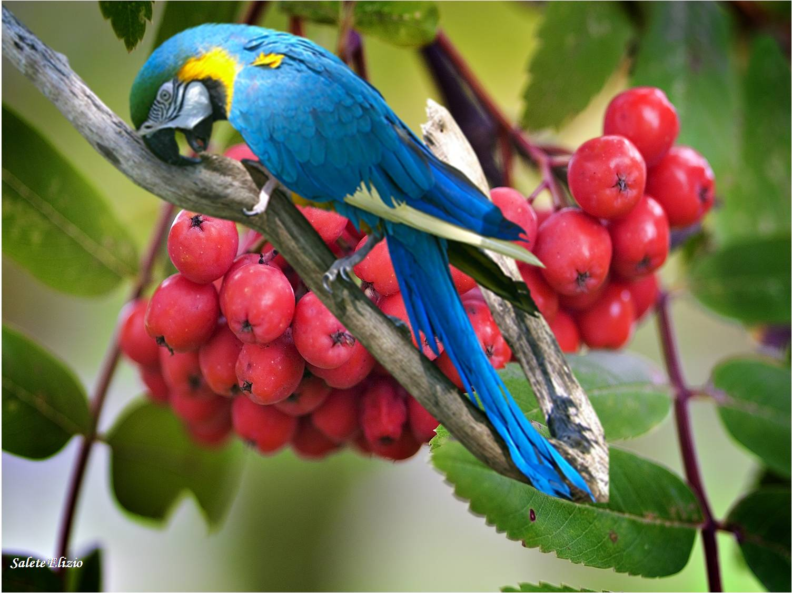
Que tudo o que fazemos de bom para o próximo volta para a gente em dobro.

Slide 13

Que nada é mais triste que perder as pessoas que amamos.

Slide 14
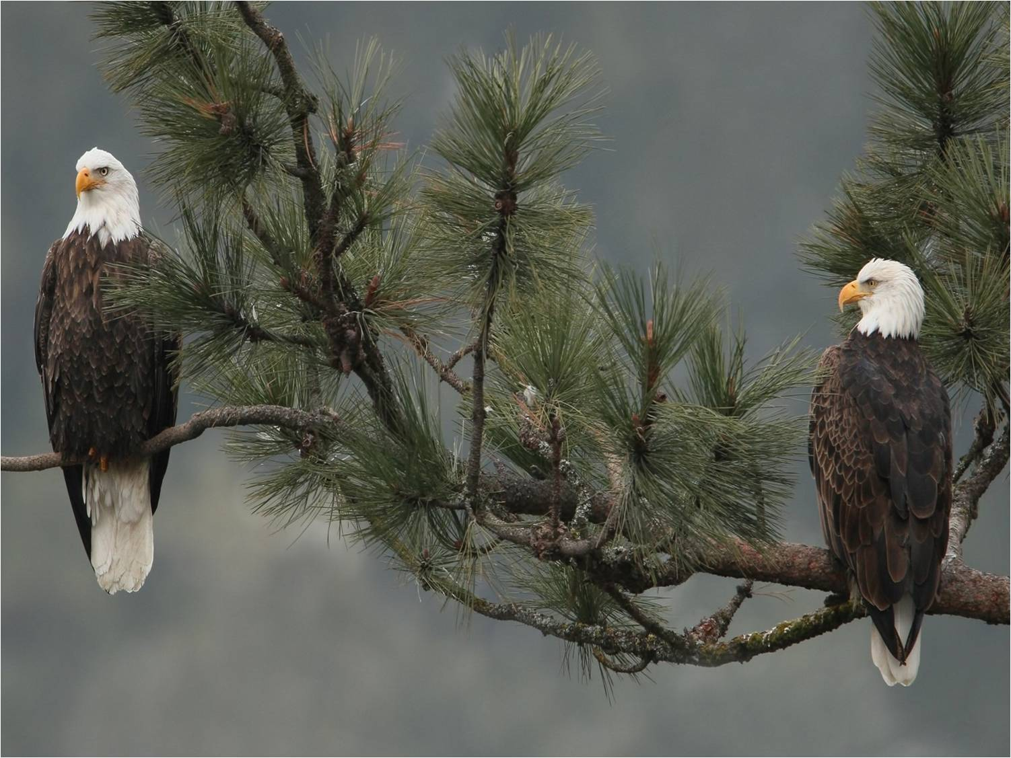
Pai, quero dizer que o que aprendi contigo vou levar para o resto da minha vida.

Slide 15
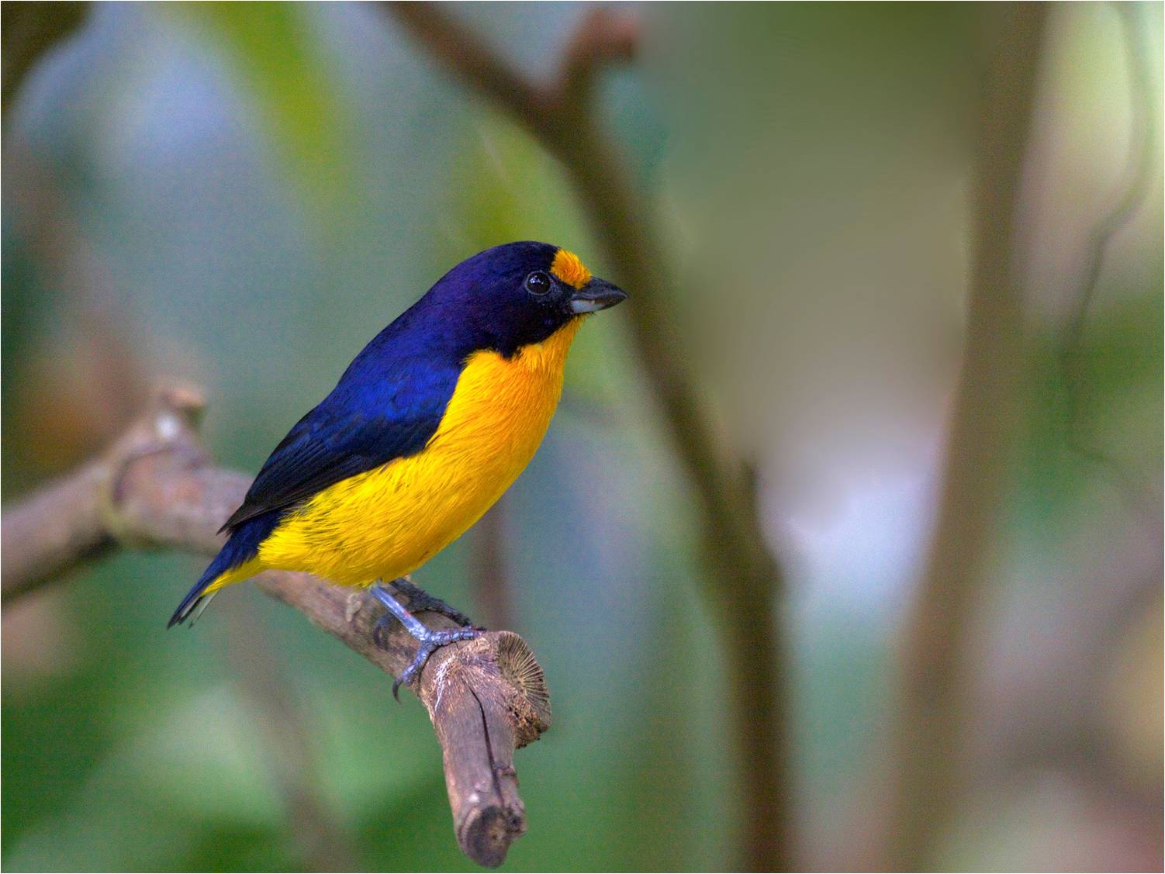
E que o meu amor e a minha gratidão vai além dessa vida, vai além da eternidade.

Slide 16
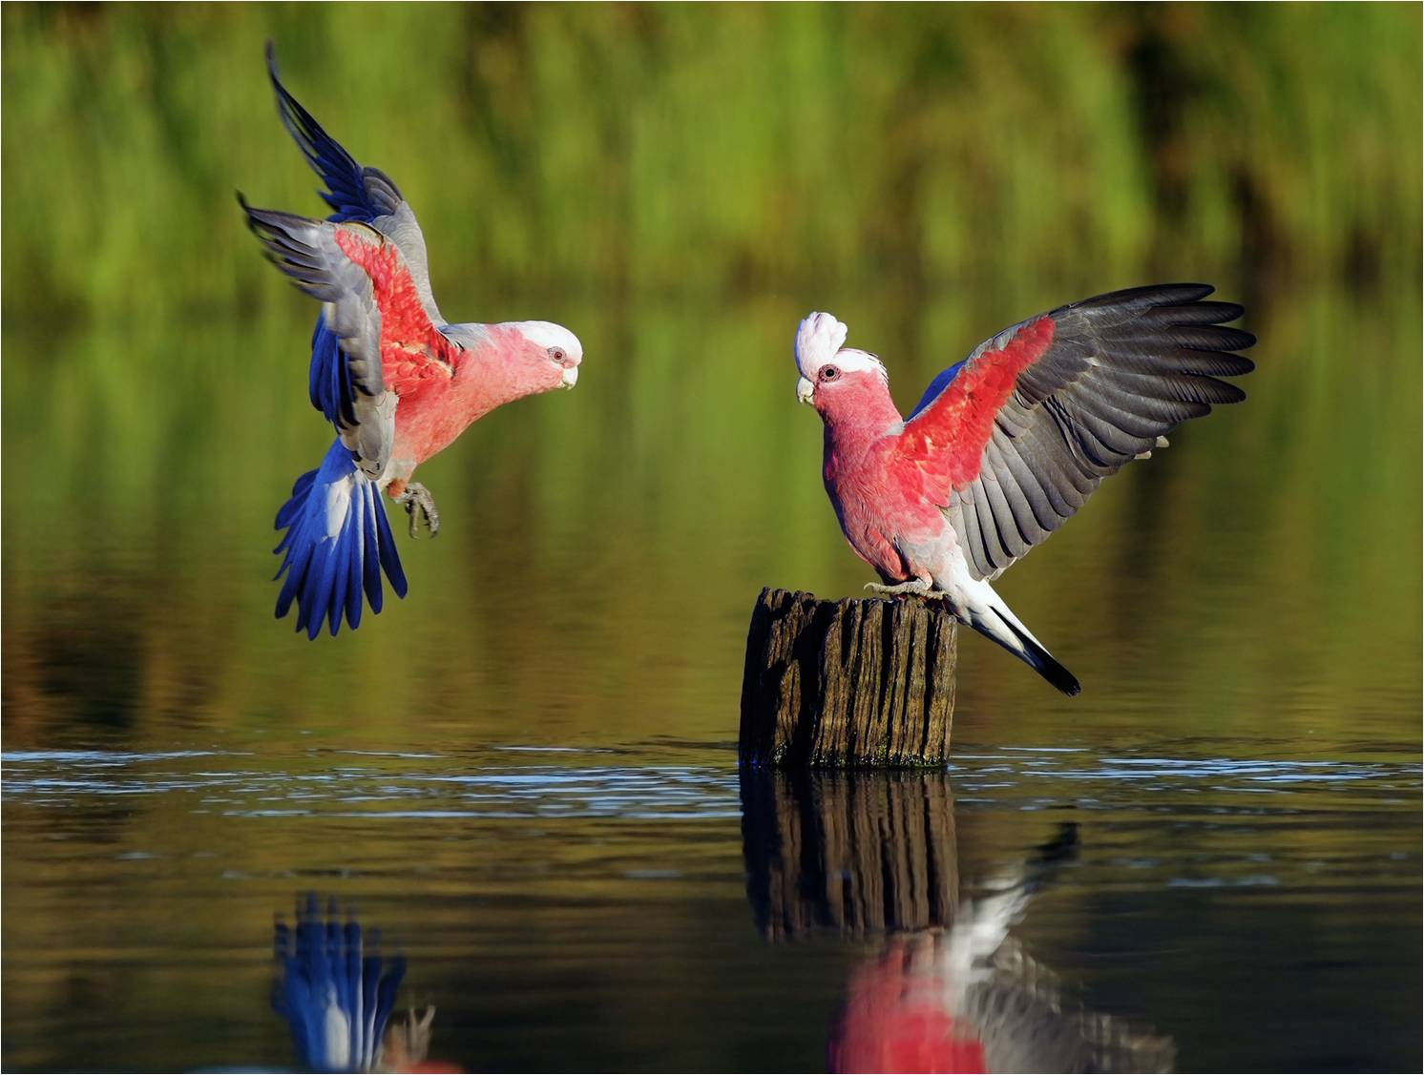
Apresentação e arranjos:
Maria Salete Elizio de Carvalho
Cacoal-RO

